Slide 1
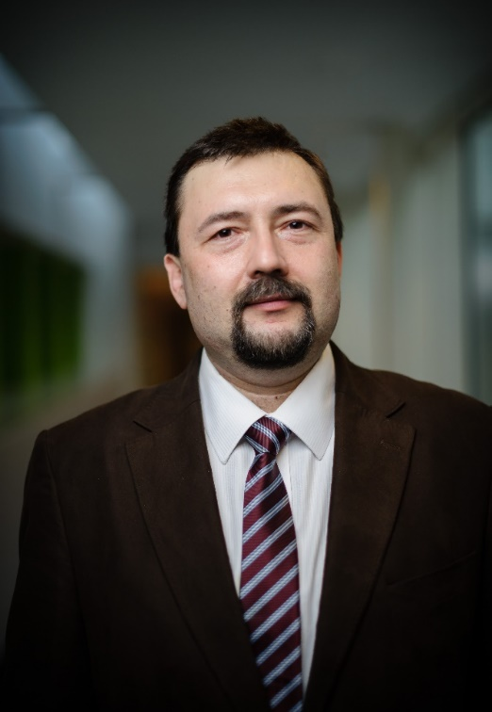
Лучшее из водопада и аджайла при планировании проектов по разработке и внедрению софта
ДАНИЛ ДИНЦИС
Доктор техн. наук по системному анализу информационных систем
Управление программами и портфелями проектов свыше 10 лет,
Общий опыт в ИТ отрасли 25+ лет.
Профессиональные сертификации:
PgMP, PMP, EXIN Certified Trainer, IT Product manager
consult@Dintsis.org
www.ddintsis.com
www.t.me/pmtips

Slide 2
Источники стандартов и методик
PMBOK® Guide 5-6 Edition
PMBOK Extension for Software Projects
ISO/IEC/IEEE/ГОСТ Р ИСО 12207, 15288
IEEE Standards (SWEBOK® 3)
ITIL ®, MOF®
Agile Manifesto
SCRUMBoK
Notes:
Прототипирование - один из инструментов совмещения водопадной и гибкой разработки. "Последний прототип - это продакшн версия".
Риски такого подхода: вариативность сроков, стоимости и содержания для заказчика.
Выгоды: работа с минимальными ошибками.
Интегрированное совмещение:
высокоуровневое планирование (на стадиях инициации, исследования реализуемости, выбора инструмента и платформы) - водопадное.
Внутри согласованных фаз оставлять запас на гибкое "допланирование".
Инструментальное совмещение:
Гибкие инструменты (скрамборд, слак и пр.) - на уровне исполнителей и команд.
Календарно-ресурсное планирование (Project, Bitrix24,...) - на уровне портфелей, проектов и фаз.

Slide 3
Что такое ИТ продукт (software)?
Бизнес-решение
Согласованное решение
Обслуживаемый и
развиваемый

Slide 4





Специфика ПО как продукта
Продвинутые исполнители
Обширная аудитория
Внешние зависимости
Продвинутые пользователи
Виртуальные
команды

Slide 5
Методологии и модели планирования

Slide 6

Водопад – хочу все знать сразу!
Наиболее любим внешними заказчиками и руководством

Slide 7

Набегающая волна
Поэтапное планирование или
Планирование от достигнутого

Slide 8
Достоинства и преимущества водопадных подходов к планированию
Четко и жестко зафиксированные требования
Прозрачное содержание: работы, ресурсы, длительность, бюджет
Возможность для архитектурного планирования
“It's only the IDIOTS who don't understand that who would try to plan a system in the absence of requirements.”
(с) Bill Duncan

Slide 9

Адаптивные или гибкие модели
Инкрементальное планирование
Вовлечение пользователей и разработчиков в единую команду
Небольшие самоорганизующиеся команды
Команды включают специалистов общей и узкой квалификации
Быстрый видимый для заказчика результат

Slide 10
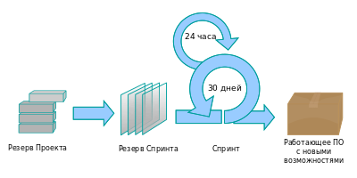
SCRUM: техники
Планирование по спринтам
Обзоры спринтов
Ретроспектива спринтов

Slide 11
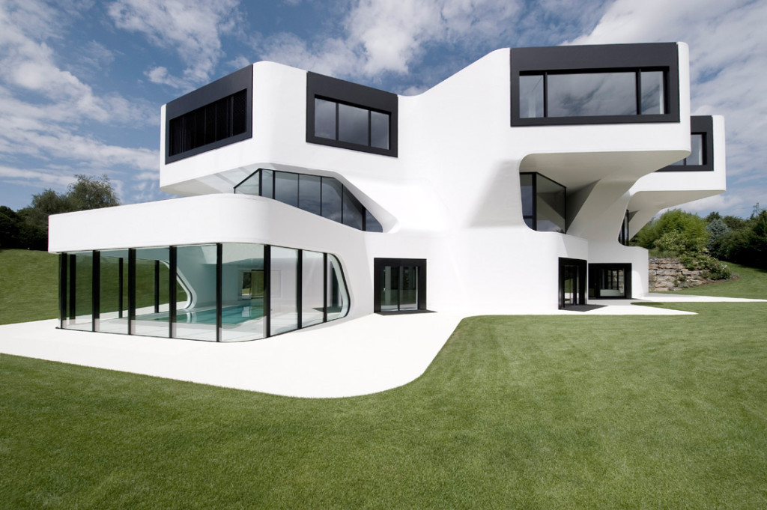
ДАВАЙТЕ СРАВНИМ СО СТРОИТЕЛЬСТВОМ ДОМА!

Slide 12

Ограничения последовательных
Моделей планирования
Детальные решения принимаются на ранних стадиях планирования
Изменения в ходе исполнения неизбежны и болезненны
Рыночная ценность итогового продукта под угрозой из-за длительной разработки
Notes:
Очень сложно уложить реальный процесс создания программного обеспечения в такую жесткую схему, поэтому постоянно возникает необходимость возврата к предыдущим этапам с целью уточнения и пересмотра ранее принятых решений. В начале проекта перед разработчиками стоит обескураживающая задача: полностью определить все требования к системе. Для этого необходимо тщательно и всесторонне обсудить с пользователями и исследовать бизнес-процессы. Пользователи должны согласиться со всем тем, что выясняется в ходе такого обследования, хотя они могут и не ознакомиться до конца с его результатами. При некотором везении таким способом на стадии анализа удается собрать около 80% требований к системе. При проектировании могут возникнуть новые проблемы, их необходимо опять обсуждать с пользователями, что выразится в появлении новых требований к системе. В процессе реализации и тестирования зачастую обнаруживается, что некоторые из принятых ранее решений невозможно осуществить или выясняется, что требования не были достаточно детализированы и их реализация некорректна. Нужно возвращаться назад на этап анализа и пересматривать эти требования.

Slide 13


РЕГУЛЯРНЫЙ ВЫПУСК РЕЛИЗОВ
Функциональность
Release 3
Release 2
Release 1
Время
Минимизация рисков требований?

Slide 14
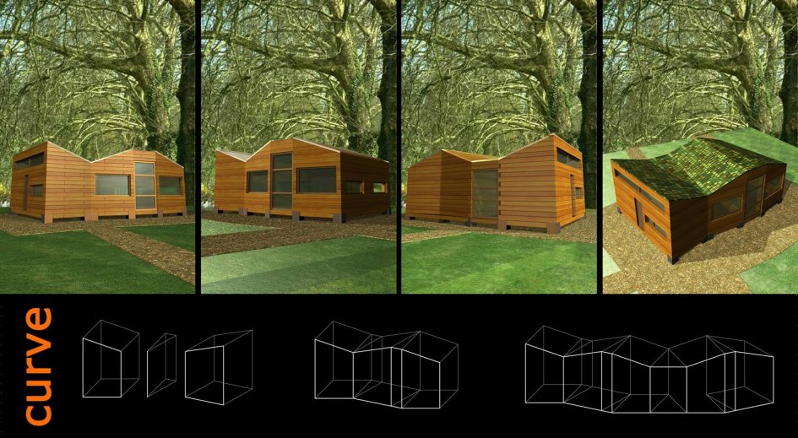

Slide 15
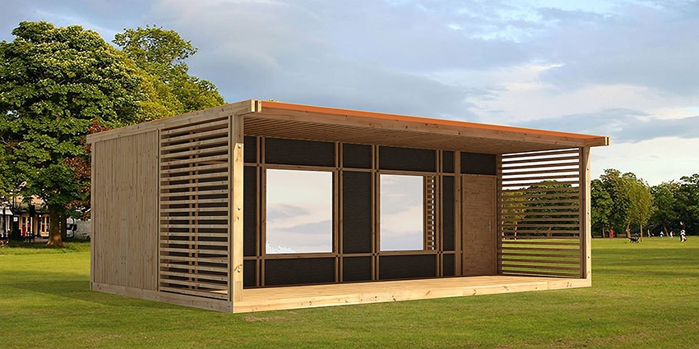

Slide 16
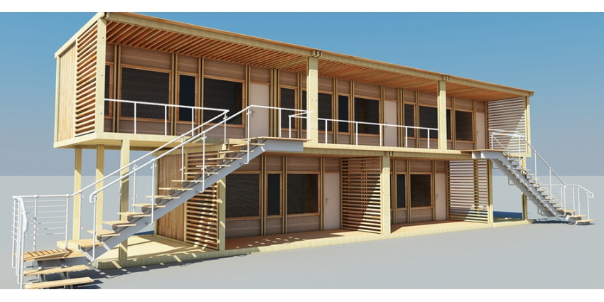

Slide 17
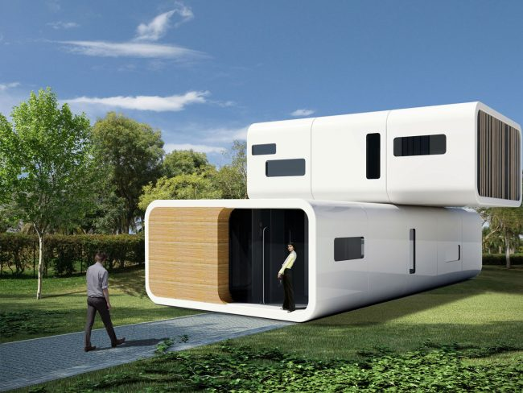
Риски адаптивных моделей
Сложности стратегического планирования
Неопределенности итогового продукта, объемов финансов, ресурсов и времени
Высокая зависимость от вовлеченности и мотивации как команды исполнителей, так и команды пользователей
Накапливание ошибок от итерации к итерации

Slide 18
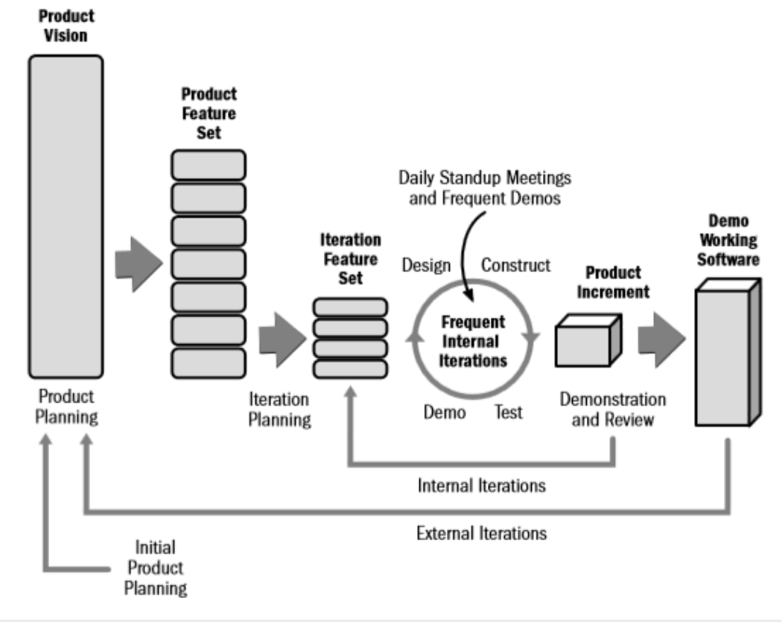
Как совместить лучшее и снизить специфические риски различных моделей планирования
Декомпозиция команды проекта на небольшие тимы

Slide 19
Уровни принятия решений
Управляющий комитет компании
Управление проектом
Уровень команды

Slide 20
Прототипирование
Прототипирование — это создание макета, модели будущего приложения для того, чтобы определить правильность структуры приложения, его функциональности и, в целом, концепции приложения.
Прототип позволяет также получить обратную связь от будущих пользователей, причем, именно тогда, когда это наиболее необходимо: в начале проекта еще есть возможность исправить ошибки проектирования практически без потерь.

Slide 21
Шаги создания прототипа
Определение начальных требований
Разработка первого варианта прототипа, который содержит только пользовательский интерфейс системы
Изучение прототипа заказчиком и конечными пользователями, получение обратной связи о необходимых изменениях и дополнениях
Переработка и улучшение прототипа: с учетом полученных замечаний и предложений изменяются как спецификации так и прототип, после этого шаги 3 и 4 могут повторяться.

Slide 22
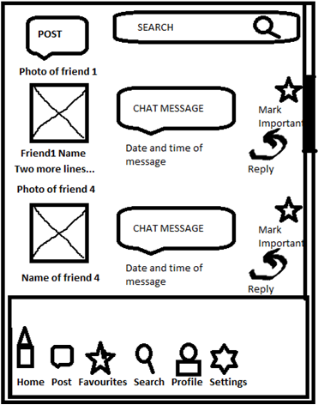
Простейший прототип: Wireframe (Каркас)
Краткое визуальное представление продукта
Простое и понятное для обсуждения с пользователями и командой
Основа для сбора идей

Slide 23
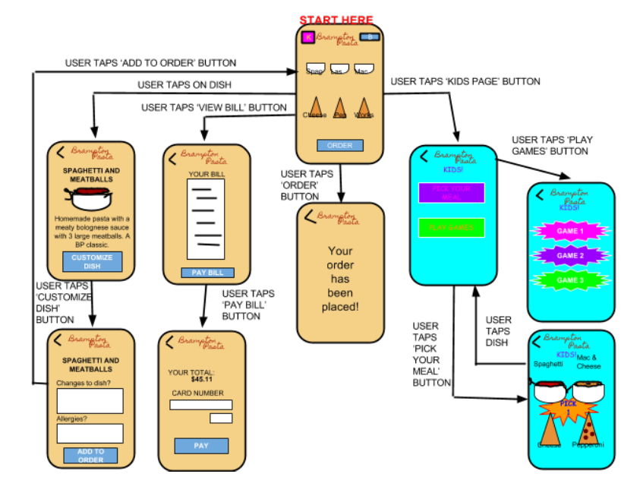
Финальный прототип = продакшн версия

Slide 24
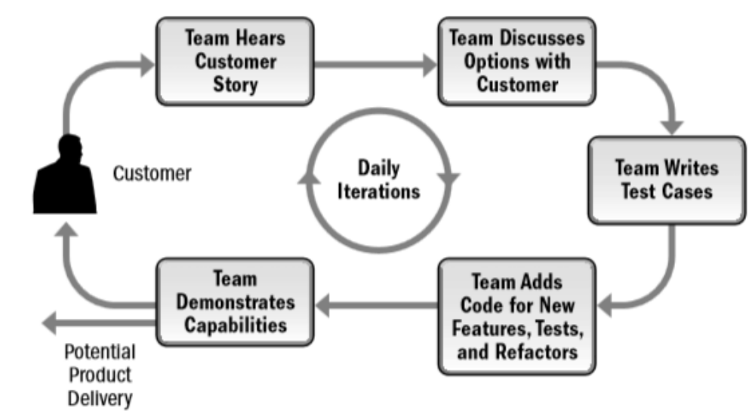
Достоинства прототипирования
Вовлечение пользователей
Снижение рисков, связанных с удовлетворенностью пользователя
Повышение удовлетворенности заказчика (на локальном отрезке)
Экономия времени на согласования (Lean)

Slide 25
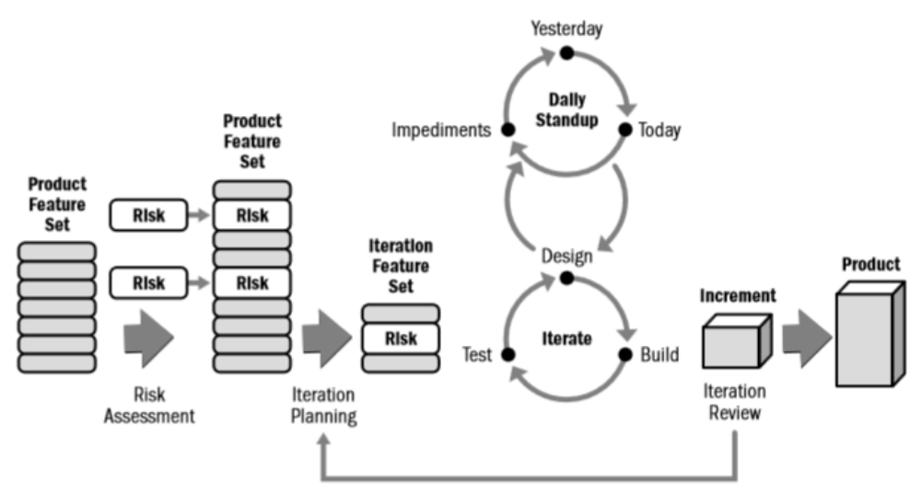
Совмещение на основе управления различного уровня рисками
Notes:
Стр. 210, рис. 11-2

Slide 26
Microsoft® Daily Build
Разработчики ежедневно выкладывают свой билд в общую систему
Производится интеграция
Тестирование
При работе над большим продуктом каждая группа действует автономно, но при этом билды интегрируются.

Slide 27
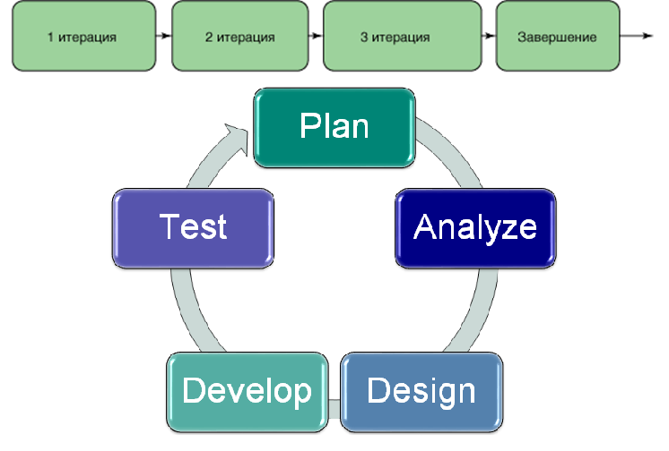
Мульти-итерационная последовательность разработки (Мега Спринты в SCRUM)
Жизненный цикл одной итерации
Notes:
© Scott Schultz “Rapid Iterative Production Prototyping”, 1988

Slide 28
Масштаб изменений vs Модель планирования
Категория | Масштаб изменений | Уровень трудностей | Длитель-ность | Модель
Первая | Изменения в существующих рабочих процедурах | Малый | Быстрое изменение | Гибкая
Вторая | Изменения бизнес-процедур | Средний и Сложный | Средняя и длительная | Адаптивные как часть проектов и программ
Третья | Изменение бизнеса | Очень сложный | Долгосрочная | Портфели
Notes:
Стр. 30

Slide 29
Зависимость точности оценок от уровня известности проекта
Типовые проекты
Имеющие аналоги
Инновационные в рамках компании
Инновационные в отрасли

Slide 30
Типовые проекты
Точные оценки можно давать на ранних этапах
Вводить нормативы на исполнение работ

Slide 31
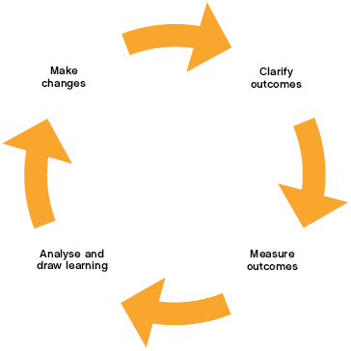
Развитие продукта. Регулярные улучшения

Slide 32
Проекты, имеющие аналоги
Относительные оценки можно давать на ранних этапах
Вводить нормативы на исполнение типовых работ
Использовать историческую информацию
Корректировать экспертно

Slide 33
Инновационные проекты
Поэтапное планирование с постепенным уточнением (итерационный подход)
Оценка по трем точкам
Учет стандартного отклонения при планировании

Slide 34
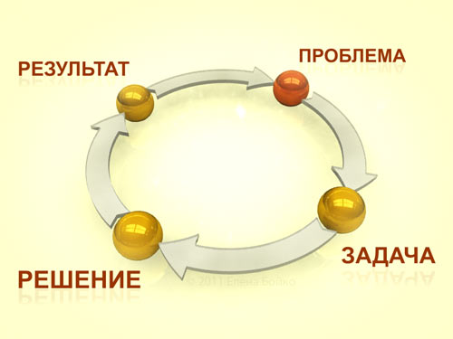
ДЕЛАЕМ ВЫВОДЫ:
«Серебряной пули» не существует
Успех заключается в грамотном комбинировании моделей
Адаптивность в организации работ и умении быстро адаптироваться к выбранной модели
Эта фотография, автор: Неизвестный автор, лицензия: CC BY-NC-SA

Slide 35
КОНТАКТЫ
consult@ddintsis.com
www.ddintsis.com
www.t.me/pmtips

